Slide 1

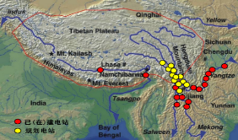
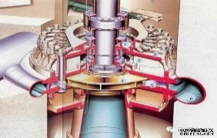
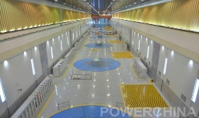
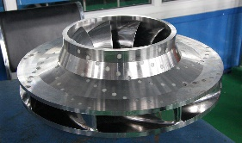

抽水蓄能系统仿真与控制
水力机械调节系统一
樊红刚 李光浩
流体机械及工程研究所
办公室：新水利馆230A
电话：62794297
邮箱: fanhg@tsinghua.edu.cn
lgh21@mails.tsinghua.edu.cn

Slide 2

概述
1
水轮发电机组运行时，负荷调整变化时要保证发电频率不变，通过导叶、桨叶来控制流量，调整机组出力，满足负荷变化要求
水泵运行时，需要调整机组流量满足调水的要求，通过阀门、桨叶、转速来控制流量
阀门、导叶及浆叶的运动规律将直接影响水力机械及其系统的过渡过程

Slide 3
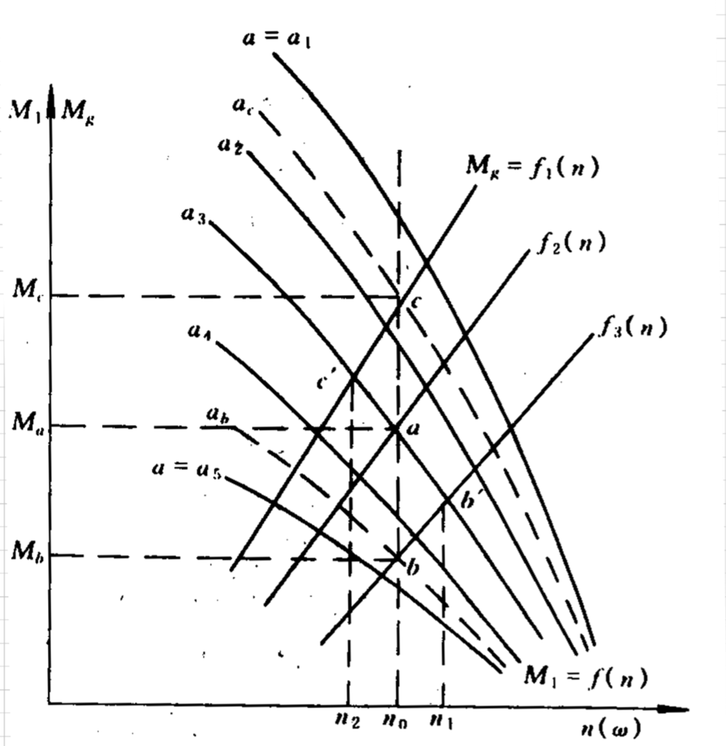
水轮机调节系统
2
水轮机调节系统基本原理
负荷变化过程中，发电频率稳定在指定频率（50Hz）
同步机组转速稳定在额定转速
变速机组转速稳定在指定转速

Slide 4
水轮机调节系统
2
水轮机调节系统组成
水轮机自动调节系统由水轮机调速器、引水系统、机组及电网组成
前向通道—— 调节作用传递的通道
反馈通道—— 被控制量转速的变化由测速元件反送回输入端，经调速器又对机组（调节对象）发生调节作用
闭环系统——反馈通道接通时组成闭环系统
部分负荷调节
开环状态——只有一个前向通道起作用，系统变成开环状态。
机组全甩负荷，紧急停机信号直接操作紧急停机电磁阀停机
机组开机导叶按给定规律开启

Slide 5
水轮机调节系统
2
调速器的发展
直接作用式小型调速器
利用测速元件直接操作水轮机执行机构
间接作用式调速器(19世纪末)
应用液压元件进行功率放大
带有缓冲器的机械液压型调速器
可克服引水系统水力惯性所引起的不利影响
可靠性高，原理较简单，便于掌握

Slide 6
水轮机调节系统
2
调速器的发展
电气液压型调速器
以电气形式代替机械形式进行信号的传递、变换与综合
响应速度快、控制精度高、易于实现调节规律及控制功能
经历了电子管、晶体管、集成电路等发展阶段
调节规律从PI（比例－积分）发展到PID（比例－积分－微分）
数字 (微机)调速器
以微机为基础，通过数字模拟实现调节规律
在被控制对象的参数或其它条件变化时，能自动调整调速器的参数，以保持水轮机调节系统处于最佳运行状态--自适应式调速器
可将机组速度调节和其它物理量（例如电压、水压）的调节功能集中于一台微处理机，从而提高各个物理量的调节品质

Slide 7
水轮机调节系统
2
调速器分类
按调速器调节规律分类
PI调速器
PID调速器
其他规律调速器
按调速器主要部件的结构类型分类
机械液压型
以机械和液压元件为主要部件
电气液压型
测量元件、信号综合放大元件、校正元件用电气元件
功率放大用液压放大元件
数字型

Slide 8
水轮机调节系统
2
调速器分类
按调速器执行机构的数目分类
单调节调速器
混流式、轴流定桨式等水轮机的调速器
双重调节调速器
轴流转桨式、斜流式、冲击式等水轮机调速器

Slide 9
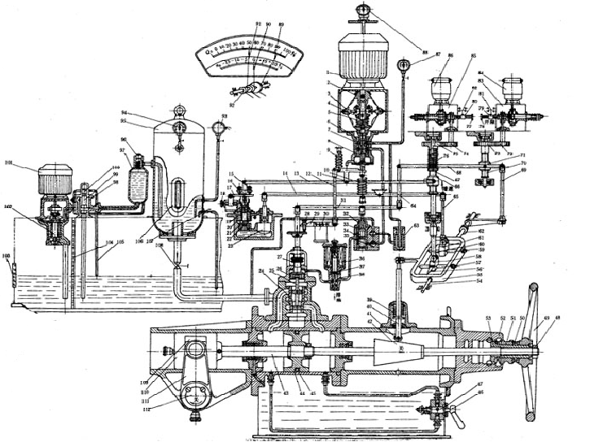
机械液压(PI)型调速器
3
机械液压型调速器结构
机械液压型调速器主要是由机械位移传递和液压放大两类装置组成
自动调速机构、控制机构、油压装置、保护监视仪表及其他元件
按照比例（P）、积分（I）调节规律工作的PI调节器

Slide 10
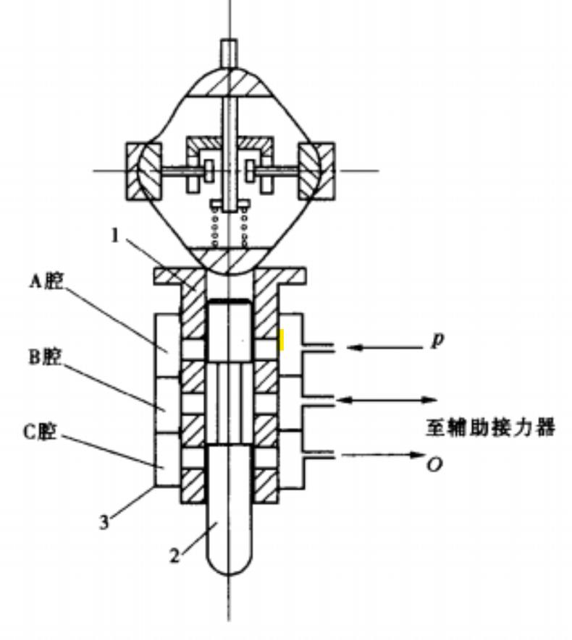
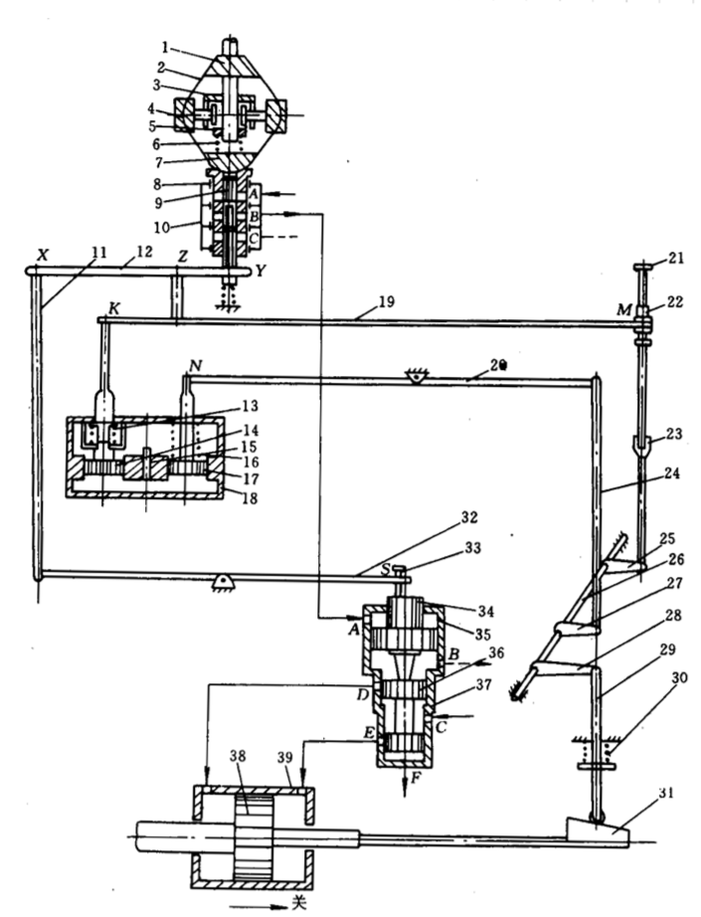
机械液压(PI)型调速器
3
工作过程
飞摆
总体负反馈
3条负反馈回路
引导阀
暂态反馈
缓冲器
辅助接力器
永态反馈
主配压阀
主接力器

Slide 11
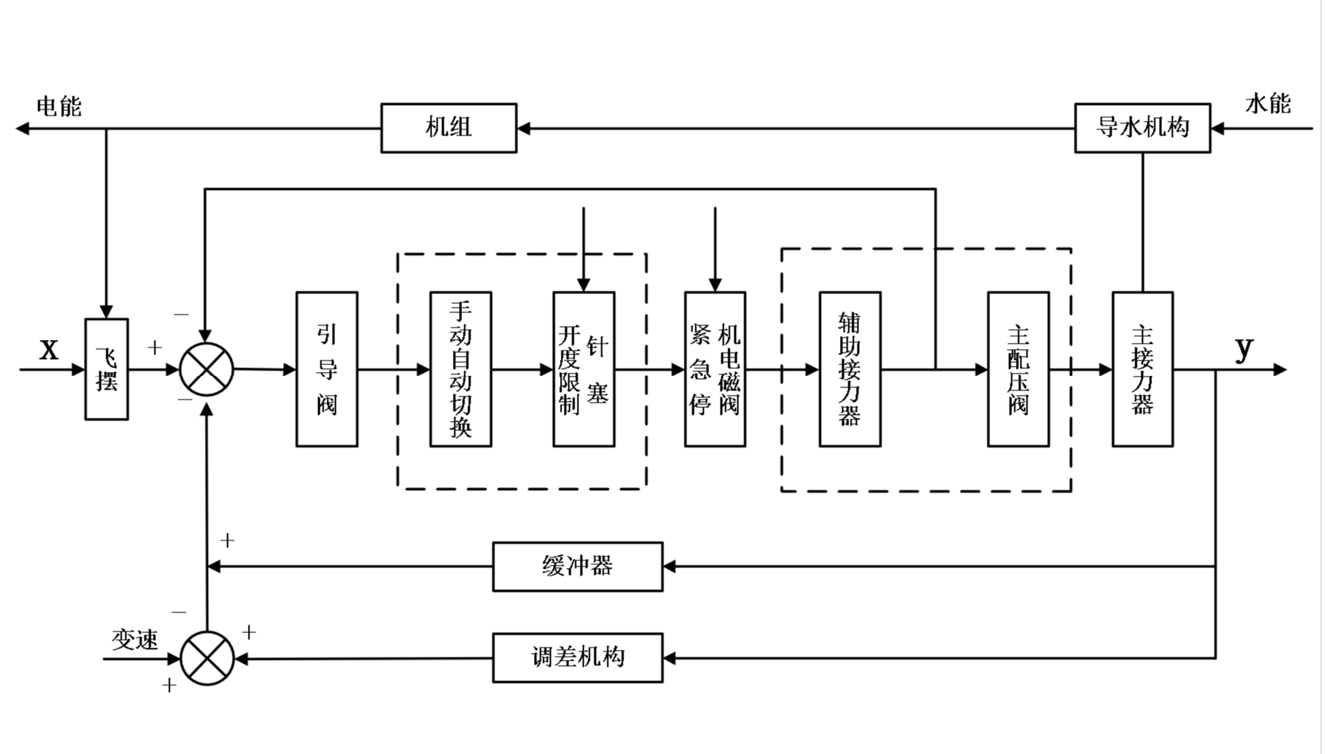
机械液压(PI)型调速器
3
引导阀和辅助接力器组成调速器的第一节液压放大元件
主配压阀与主接力器组成第二节液压放大元件
飞摆实际是一测速器元件
缓冲器、调差机构分别起暂态反馈及永态反馈的作用

Slide 12
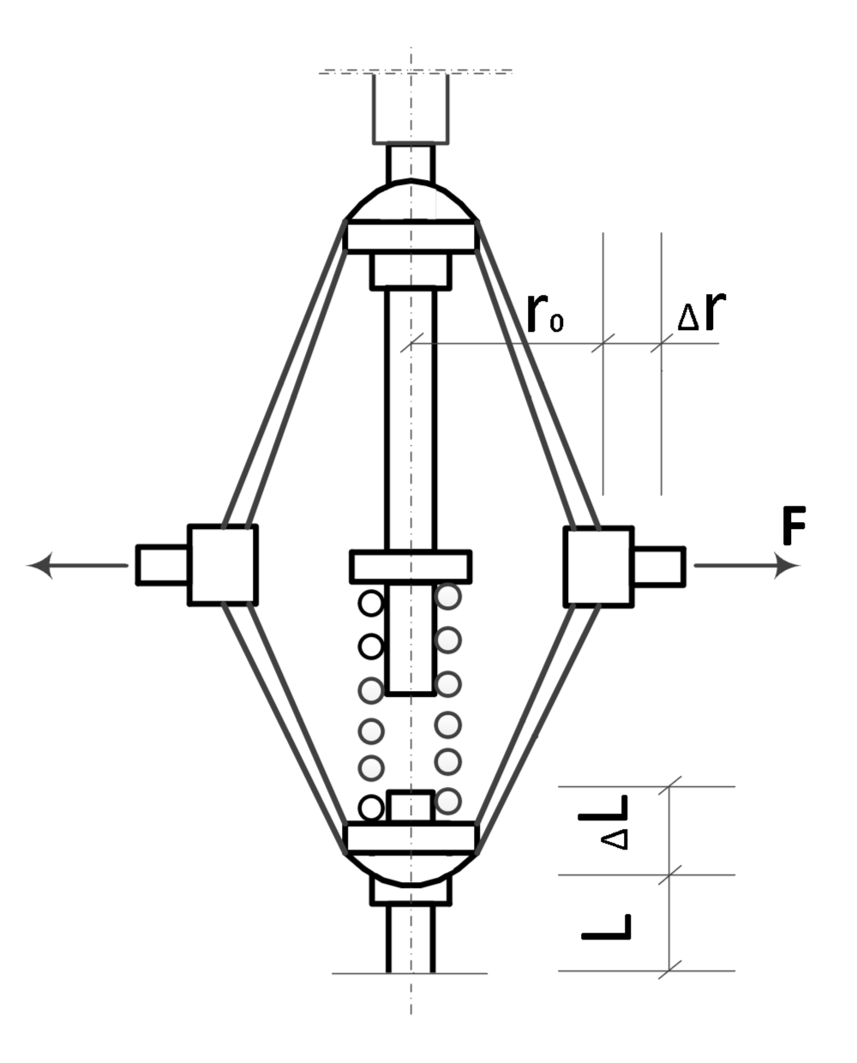
机械液压(PI)型调速器
3
测速元件飞摆的数学模型
上支持块
飞摆所受约束力：
弹簧力
离心力
阻尼力
惯性力
干摩擦力
重块
弹簧压紧螺母
弹簧
下支持块
转动套

Slide 13
机械液压(PI)型调速器
3
惯性力
阻尼力
弹簧力
离心力
干摩擦力
—离心摆所有运动构件转化到转动套上的质量
—额定转速时的弹簧压缩量
—转动套位移比量
—液体摩阻系数
—从重块到转动套的位移传递系数
—旋转物体，主要是重块的质量
—干摩擦力较小，可略去不计

Slide 14
机械液压(PI)型调速器
3
在额定转速时，离心力等于弹簧力
额定转速
在小偏差时，
离心摆的时间常数
离心摆的阻力时间常数
离心摆的不均衡度
—为转动套位移相对量的基准值，
可取其最大行程

Slide 15
机械液压(PI)型调速器
3
方程表明飞摆在动态过程中呈二阶振荡环节特性,反映了当飞摆输入为转速的相对量时，其输出量随时间变化的规律
调速器设计时，应将飞摆看作一个二阶振荡环节研究其振荡特性，使离心摆的时间常数和阻力时间常数尽量小，保证其振荡收敛性好，进而反算出各项参数及弹簧刚度、重块质量等
当研究水轮机调节系统动态特性或分析其系统稳定性时，离心摆的时间常数和阻力时间常数相对于系统中其它部件中的时间常数来说相当小，计算中可以忽略

Slide 16
机械液压(PI)型调速器
3
忽略振荡过程，离心摆的转速变化与转动套的位移成线性关系
当取转速变化100%额定转速时的转动套位移为基准值时，其传递函数为：

Slide 17
机械液压(PI)型调速器
3
放大元件的数学模型
YT型调速器引导阀和辅助接力器构成第一级放大元件
引导阀为三通配压阀，即只有一个负载通道，而辅助接力器为差动接力器
活塞上侧压强由引导阀控制，当上侧压力大于下侧压力时，活塞下移，反之活塞上移，可实现两个运动方向上的控制。

Slide 18
机械液压(PI)型调速器
3
设引导阀为理想的零开口配压阀，则
—流量系数
—油比重
—油口过流面积
—配压阀离开稳态位置的位移
接力器活塞两边压差为
恒定，则

Slide 19
机械液压(PI)型调速器
3

Slide 20
机械液压(PI)型调速器
3
由接力器流量连续性得方程：
活塞移动
活塞漏损
压力变化
活塞面积
流量漏损系数
接力器油腔体积
油液体积弹性模量

Slide 21
机械液压(PI)型调速器
3
接力器平衡方程：
分别是活塞等运动部件质量和其位移。
增量化，则
接力器活塞运动方程式：

Slide 22
机械液压(PI)型调速器
3
进行标幺化并拉氏变换可得其传递函数为：
分别为引导阀和接力器活塞的最大位移量。
在实际应用时，尤其是在分析水轮机调节系统的动态特性时
均很小，可略去不计。
该环节的传递函数为
积分环节

Slide 23
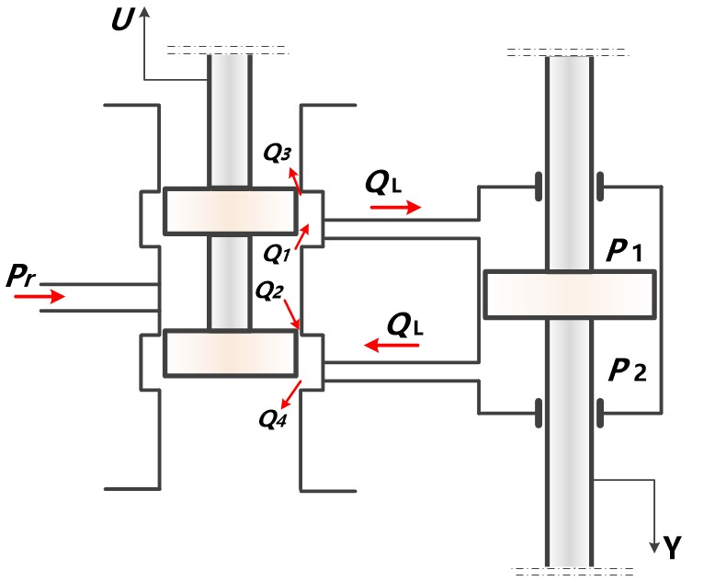
机械液压(PI)型调速器
3
第二级液压放大器由主配压阀与主接力器组成
主配压阀为四通配压阀，有两个负载通道，即动态过程中接力器活塞两面的压力均受配压阀的控制而变化

Slide 24
机械液压(PI)型调速器
3
根据阀的流量特性得到流量增量方程：
－流量系数
—节流窗口面积系数
－接力器活塞两侧的压力差

Slide 25
机械液压(PI)型调速器
3
根据接力器流量连续性原理得在小偏差情况下的接力器流量增量方程：
—接力器活塞面积
－接力器流量漏损系数
根据牛顿第二定律及活塞的受力分析得负载及力平衡增量方程：
－负载阻尼
－负载刚度
—负载力

Slide 26
机械液压(PI)型调速器
3
略去负载力，负载阻尼,负载刚度及接力器泄漏可以得到运动方程式为：
对其拉氏变换可得其传递函数为

Slide 27
机械液压(PI)型调速器
3
足够大
相对较小
传递函数：
两类液压放大元件，表面上看结构有些不同，但其传递函数形式相同，说明其动态特性相似。

Slide 28
机械液压(PI)型调速器
3
缓冲反馈元件
1-壳体 2-从动活塞 3-弹簧 4-节流孔 2’-主动活塞

Slide 29
机械液压(PI)型调速器
3
根据力平衡原理活塞下腔的压力：
流过节流孔的流量在流速较小且为层流的情况下应与压力成线性关系
该流量实际上也是两活塞之间腔体体积的变化量

Slide 30
机械液压(PI)型调速器
3
称缓冲时间常数，单位为秒
设从动活塞至引导阀针塞的传递比为
主接力器至主动活塞的传动比为

Slide 31
机械液压(PI)型调速器
3
以主接力器位移为输入量，引导阀针塞位移为输出量，并引入Td，则：
取从动活塞位移引起的相当于转速变化100%时的引导阀针塞位移Zmax，主接力器行程位移Ymax为基准值。

Slide 32
机械液压(PI)型调速器
3
—暂态调差率
—缓冲时间常数
拉氏变换得暂态反馈的传递函数为：
在调节原理中称其为实际微分环节

Slide 33
机械液压(PI)型调速器
3
杠杆传递元件
设杠杆传递系统从输入量位移X 到输出位移Y其传递函数为
对应的位移偏差为
以
为基准值

Slide 34
机械液压(PI)型调速器
3
调差机构传递函数为：
为转速变化100%额定转速时转动套位移 作基准值时接力器活塞位移引起反馈的针塞位移相对值。
为主接力器活塞位移相对值
为硬反馈系数或强度

Slide 35
机械液压(PI)型调速器
3
局部反馈元件的传递函数为：
为辅助接力器活塞位移引起的以
作基准值的针塞位移相对值
是辅助接力器活塞位移相对值

Slide 36
机械液压(PI)型调速器
3
信号综合元件—引导阀
以
为基准值
设引导阀开口即输出量的相对值为
引导阀进行信号综合时的数学模型

Slide 37
机械液压(PI)型调速器
3
缓冲型机械液压型调速器

Slide 38
机械液压(PI)型调速器
3

Slide 39
机械液压(PI)型调速器
3
取
实际上
很小 ，可近似取

